Slide 1

Домашнее задание
§ 2,вопросы и задания
стр.16.

Slide 2
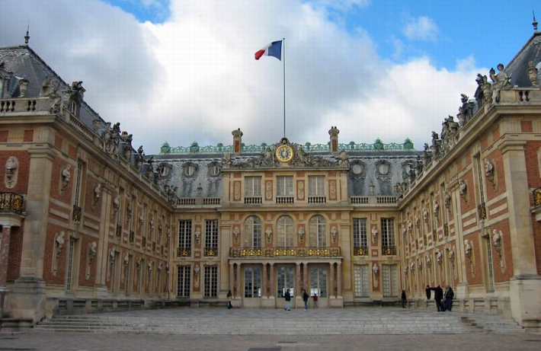
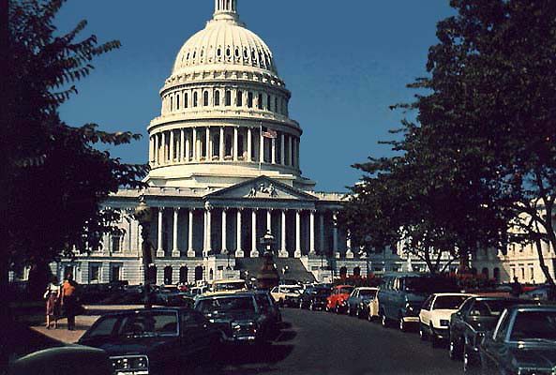
Утверждение основ послевоенного мира

Slide 3
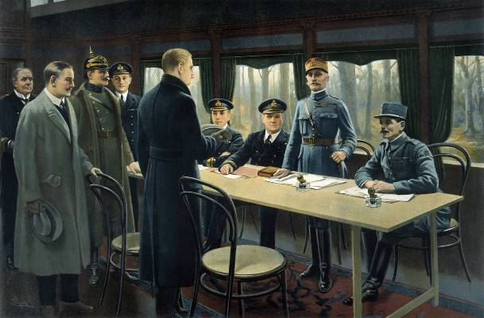
11 ноября 1918г.- подписание перемирия между Германией и Антантой.
Условия перемирия:
1. Германия выводила войска со всех немецких территорий, а также с левого берега Рейна;
2. На правом берегу создавалась нейтральная зона;
3. Германия обязывалась поставить победителям значительную
часть военного имущества и
возвратить военнопленных;
4. В противовес Советской России
германские войска оставались в
Прибалтике и Украине;
5. Аннулировались условия
Брестского мира от 3 марта 1918г.;

Slide 4

Познавательное задание!
Каковы были позиции Франции, Англии и США в отношении Германии при подготовке к проведению конференции?
Стр.10-11

Slide 5
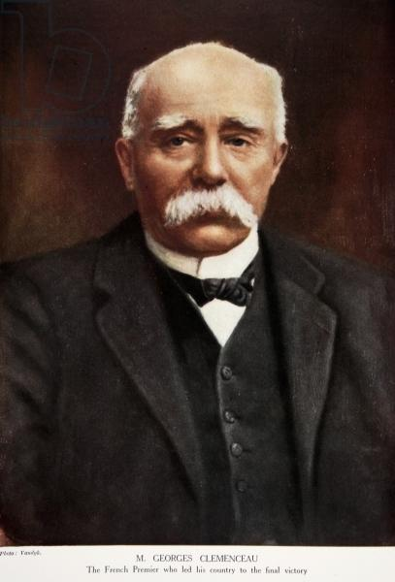
Франция
Жорж
Клемансо
Стремилась к установлению
своей гегемонии в Европе;
Возвратить Эльзас, Лотарингию,
Аннексировать Саар и установить границу с Германией по Рейну.
Создать восточнее германии
«санитарный кордон» государств, противостоявших и Советской России и Германии;
Претендовала на часть немецких
колоний в Африке и турецких владений на Ближнем Востоке;

Slide 6
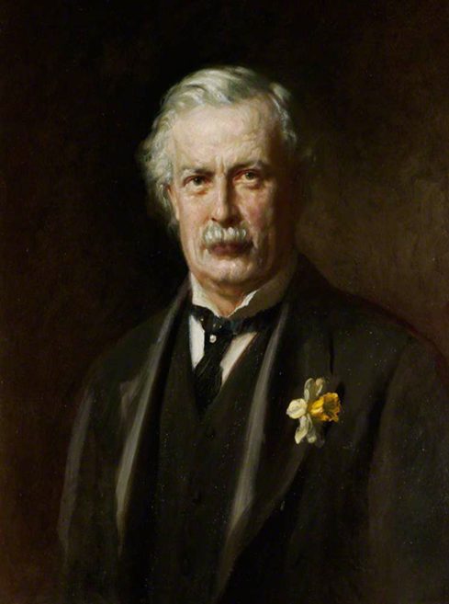
Англия
Дэвид
Ллойд
Джордж
Превращается из мирового
кредитора в должника США;
2. Стремилась сохранить статус
мировой державы и не допустить усиления Франции и США;
3. Не была заинтересована в расчленении Германии;
4. Рассчитывала получить значительную долю немецких колоний и укрепить своё положение на Ближнем и Дальнем Востоке;

Slide 7
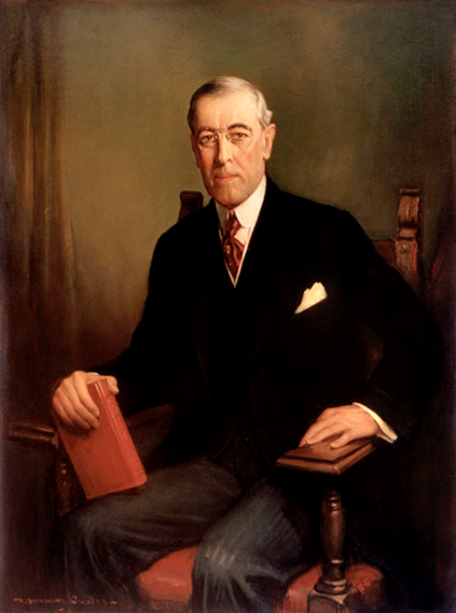
США
Вудро
Вильсон
1. Превращение США из мирового должника в мирового кредитора;
2. За США закрепляется статус мощнейшей индустриальной державы;
Заинтересованы в германских репарациях;
4. Стремились усилить свои позиции на Дальнем Востоке и бассейне тихого Океана;
5. Выдвигают принцип «свободы морей» и «свободы торговли»;

Slide 8
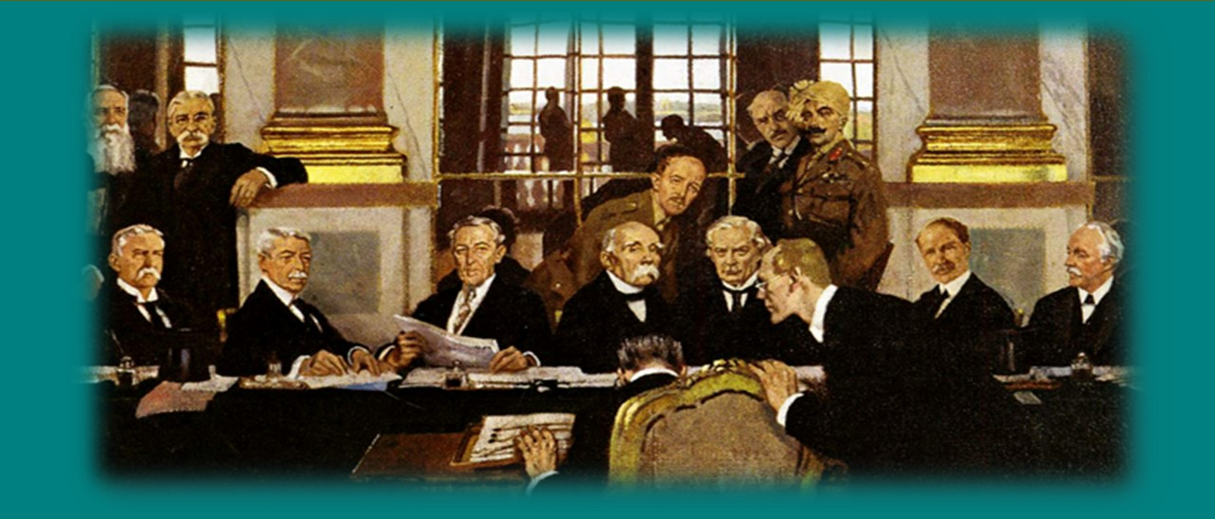
18 января 1919г.- 21 января 1920г.-
в Версале проходила Парижская мирная конференция.
Какие вопросы обсуждались на конференции?
Каковы её решения?

Slide 9
Решения конференции
Учреждена Лига Наций (44 государства)
со штаб-квартирой в Женеве.
Подписаны мирные договоры с Германией и её союзниками:
сентябрь 1919 г. В Сен-Жермене с Австрией.
ноябрь 1919 г. в Нейи с Болгарией.
июнь 1920 г. Трианонский договор с Венгрией.
август 1920 г. в Севре с Турцией.
3. Изменение территориальных границ европейских государств.

Slide 10
Порассуждаем!
Проанализируйте положение
европейских государств после войны,
итоги Парижской мирной конференции и подумайте,
оправдались ли надежды, которые они возлагали на эту конференцию?

Slide 11
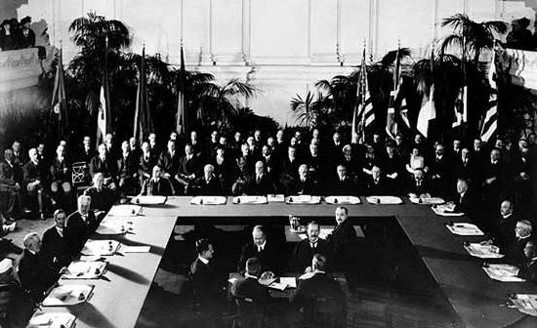
Причины созыва новой конференции:
1. Изменения в расстановке сил на
Дальнем Востоке.
2. Противоречия в силовом
треугольнике США- Англия- Япония.
3. Новый виток гонки морских
вооружений.
4. Стремление Соединенных Штатов
добиться частичной ревизии Версальской
системы, взять реванш за “поражение”
В. Вильсона на Парижской конференции.

Slide 12
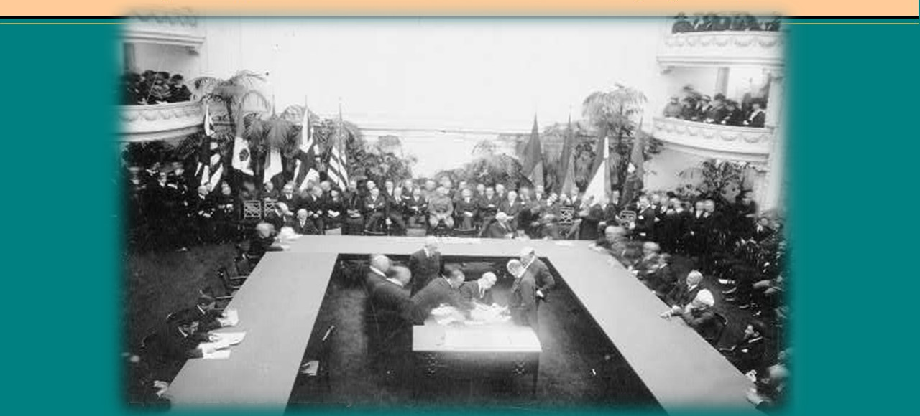
12 ноября 1921г.-6 февраля 1922г.-проходила Вашингтонская конференция
Участники: США, Великобритания,
Франция, Италия, Япония, Китай, Бельгия,
Голландия, Португалия.
Результаты:
Декабрь 1921г.- подписан договор 4-х держав, гарантировавший неприкосновенность островных владений в бассейне Тихого Океана Англии, Франции, США и Японии;
Февраль 1922г.- договор пяти держав об ограничении морских вооружений; и договор девяти держав, признававший суверенитет и территориальную целостность Китая;

Slide 13
Результаты конференции:
1 . Япония вынуждена вернуть Китаю провинцию Шаньдун;
В договоре девяти были закреплёны принципы « открытых дверей» и «равных возможностей» западных держав в Китае и Японии;
3. США добились равенства ВМФ с Великобританией.
4. США улучшили своё положение в бассейне Тихого Океана и
на Дальнем Востоке.

Slide 14
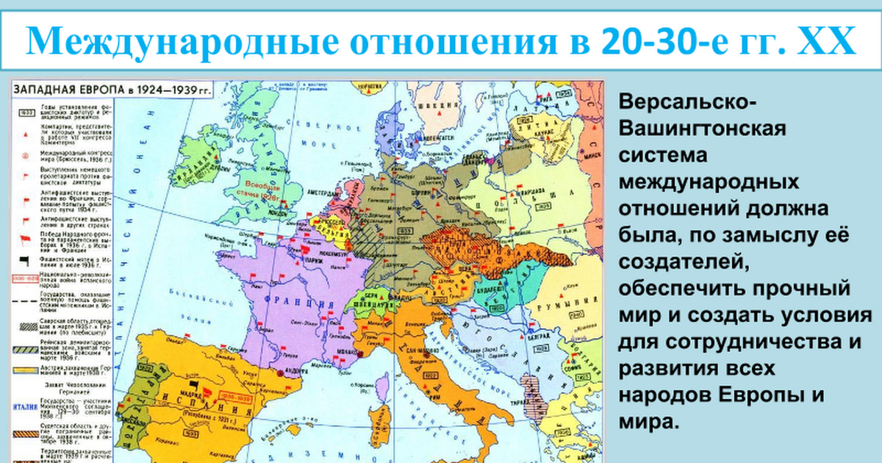
Комплекс мирных договоров, подписанных в 1919-1923 гг., и новое соотношение сил в мире получили название Версальско-Вашингтонской системы международных отношений.

Slide 15
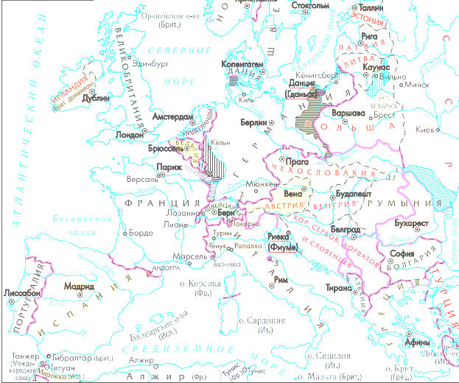
Проанализируйте карту с 12. и текст Версальского договора с. 16 и выясните, насколько справедливыми были решения Версальской и Вашингтонской конференций?

Slide 16
Противоречия Версальско-Вашингтонской системы международных отношений
Несправедливое переустройство послевоенного мира
Чрезмерное ущемление интересов государств, проигравших войну.
Версальский мир стал одним из источников реваншизма — стремления Германии к пересмотру результатов Первой мировой войны.
Экономический кризис.
Германские промышленники саботировали выплату репараций.
Январь 1923 г. «рурский кризис» — франко-бельгийская оккупация Рурского региона Германии.

